Slide 1
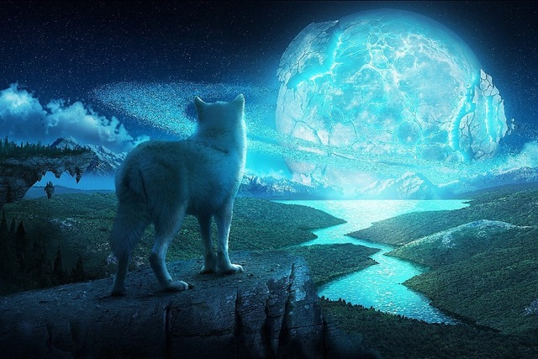
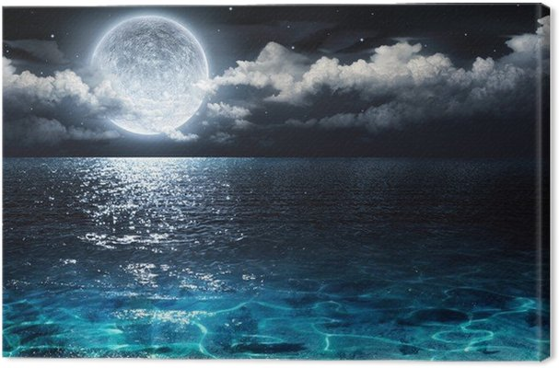
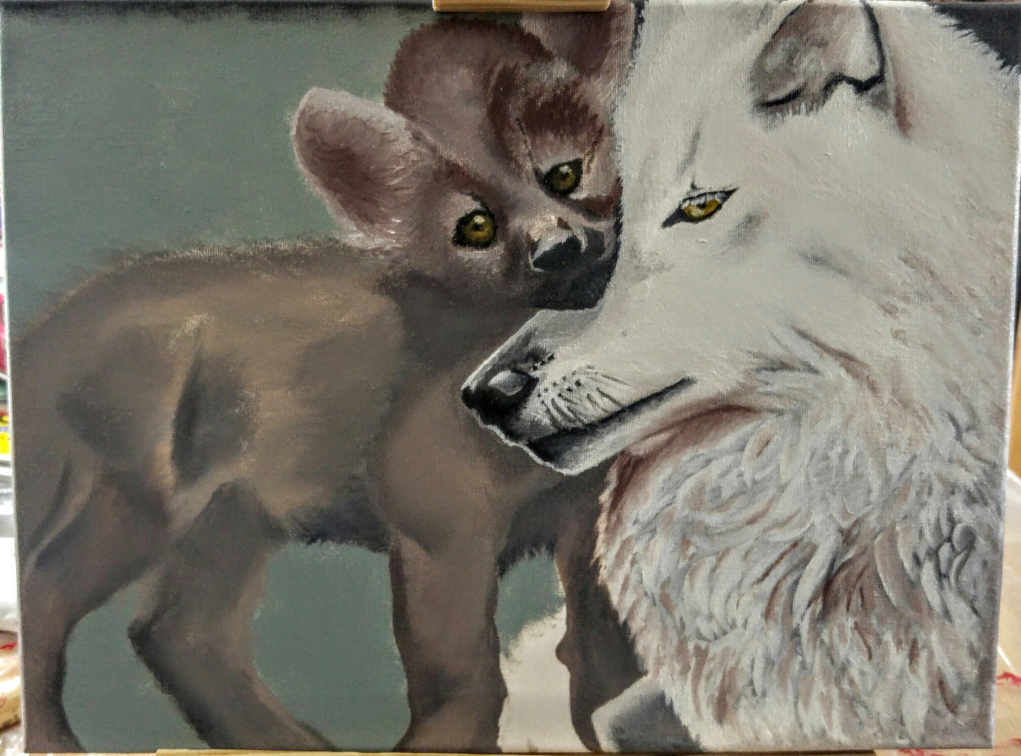
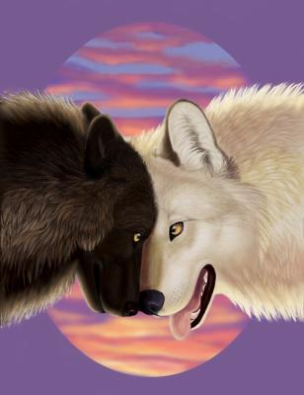
Diamant
La lunes est peut être mon ennemie ma sa changeras rien je suis une fille compliquer es alors Je m’appel Diamant une filles comme les autre enfaite pas comme les autre car on es tous différente mais bon… J’ai un loup nommé Vetmitar et un loupiotte nommée Shaadow . J’ai des parent mais ils sont mort en rp mais avant que ma mère meurt elle ma donner un médaillon doré que je porteras en tout tant j’ai une adorable meute. J’ai un coté sombre que personne peut voir car je le montre pas mais je suis pas une fille méchante a part car on me provoque … ah oui j’ai oublier je suis rp mais je rp mais pour rien es je suis une louve grisâtre au iris noir Je vous aime <3

